Slide 1


Thứ Sáu, ngày 08 tháng 12 năm 2023
HOẠT ĐỘNG TRẢI NGHIỆM
TRƯỜNG TIỂU HỌC TIÊN THANH
HỘI THI
GIÁO VIÊN CHỦ NHIỆM LỚP GIỎI
CẤP TRƯỜNG
Năm học: 2025 - 2026
CHỦ ĐỀ 4
TỰ HÀO TRUYỀN THỐNG QUÊ EM
Giáo viên: Phạm Thị Hương Trà
Chủ nhiệm lớp: 5A
Tuần 14

Slide 3

Sơ kết các hoạt động tuần 7
Phương hướng
Tuần 8
1. Sinh hoạt lớp
2. Sinh hoạt chủ đề:
Giữ gìn tình bạn

Slide 4



*Sơ kết các hoạt động tuần 7

Slide 5



CHỦ ĐIỂM: TRUYỀN THỐNG QUÊ EM
SINH HOẠT LỚP
Tìm hiểu truyền thống quê em
Tuyên dương
Bạn:

Slide 6
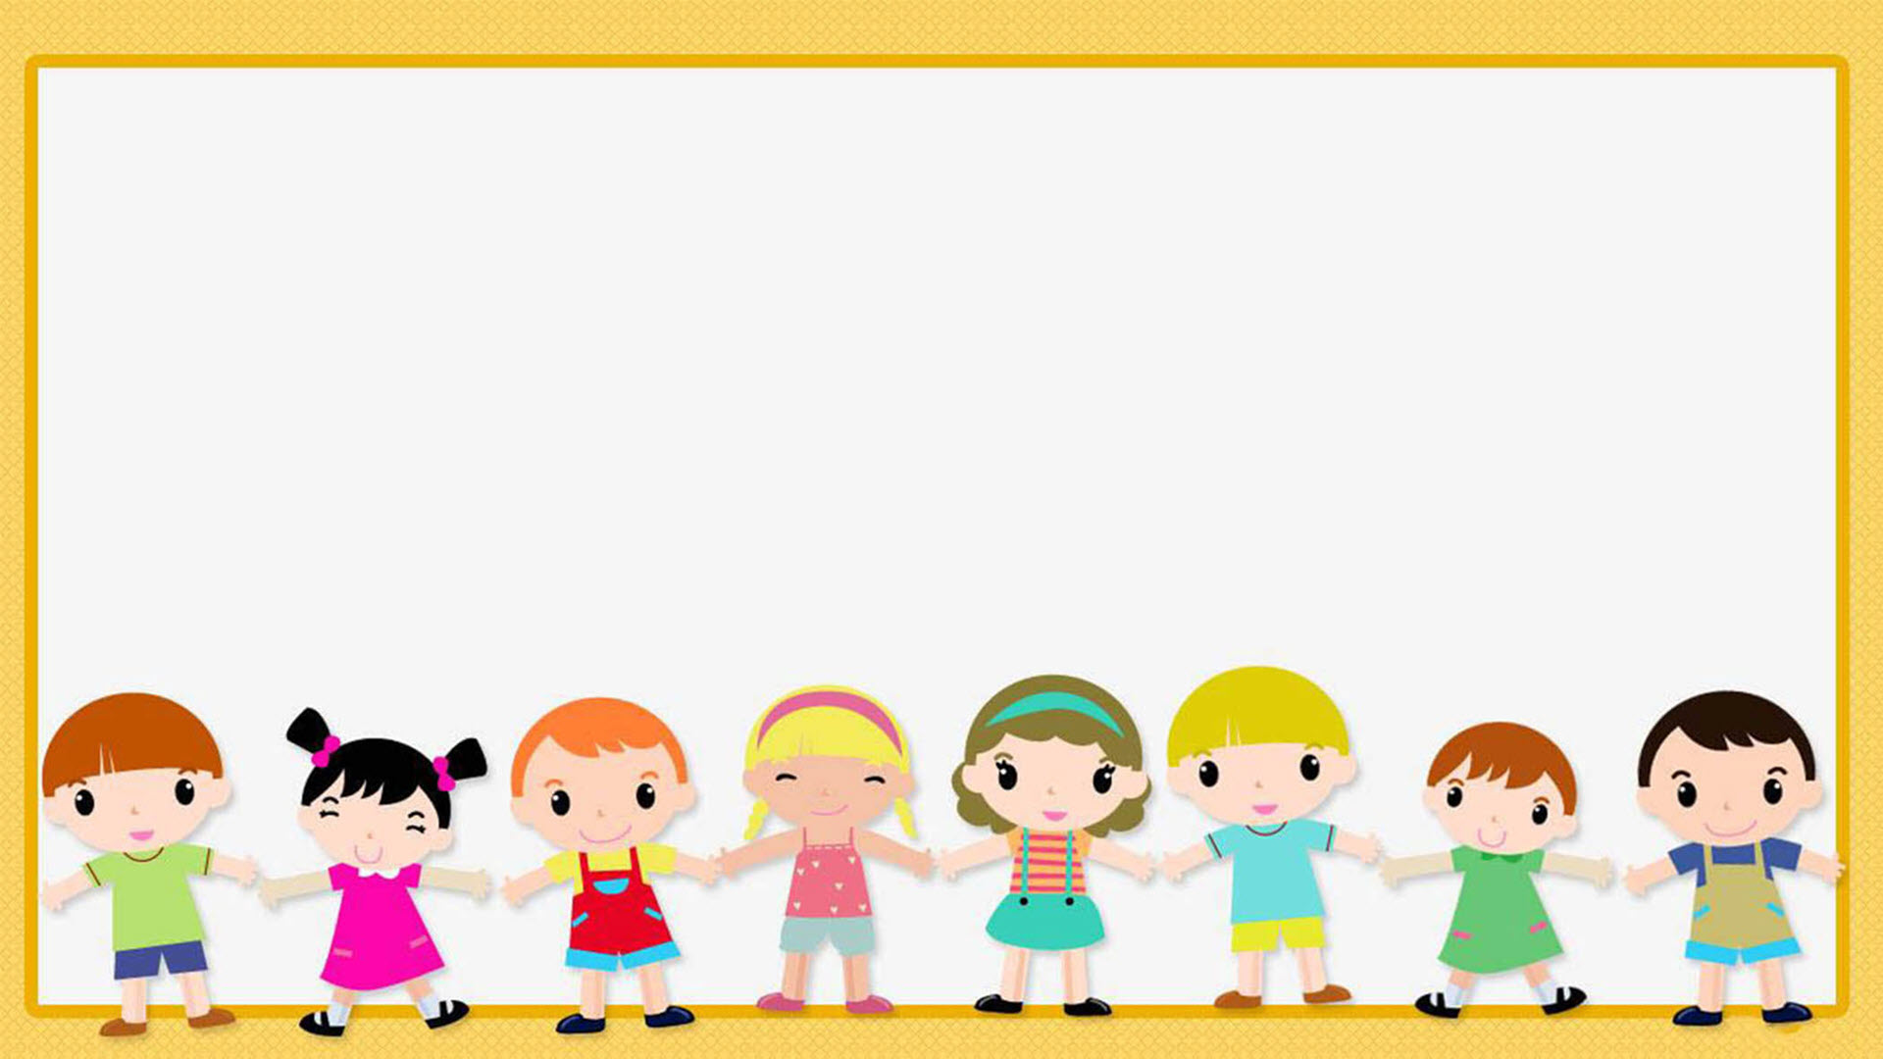
PHƯƠNG HƯỚNG
TUẦN 8

Slide 7

Thảo luận
PHƯƠNG HƯỚNG TUẦN 8
Nề nếp, kỉ luật
Học tập
Phong trào
Vệ sinh & môi trường

Slide 8




PHƯƠNG HƯỚNG TUẦN 8
Học tập: đi học đúng giờ, học bài và chuẩn bị bài mới trước khi đến lớp, mang đầy đủ dụng cụ học tập, tích cực phát biểu xây dựng bài.
Phương hướng hoạt động
tuần….
2. Nề nếp, kỉ luật: không nói chuyện riêng, không làm việc riêng trong giờ học; lễ phép với thầy cô giáo, đoàn kết với bạn bè; xếp hàng tập thể dục và ra về nghiêm túc; mặc đúng đồng phục; đội mũ bảo hiểm khi ngồi xe máy, xe điện, đi xe đạp đúng quy định; tiết kiệm điện nước, tắt quạt, đèn khi ra khỏi phòng học.
Thảo luận
PHƯƠNG HƯỚNG TUẦN 15
Nề nếp, tác phong
3. Vệ sinh môi trường: kê bàn ghế ngay ngắn giữ lớp học gọn gàng, chăm sóc bồn hoa, cây cảnh của lớp, bỏ rác đúng nơi quy định, giữ gìn trường lớp xanh - sạch - đẹp.
Học tập
Phong trào
Vệ sinh môi trường
4. Phong trào: Tham gia đấu trường Vioedu, Violympic các môn học, ASMO môn Khoa học…

Slide 9


2. Sinh hoạt chủ điểm:
Giữ gìn tình bạn

Slide 10
Hoạt động: Nuôi dưỡng tình bạn
1. Tham gia điệu nhảy dân vũ:

Slide 11
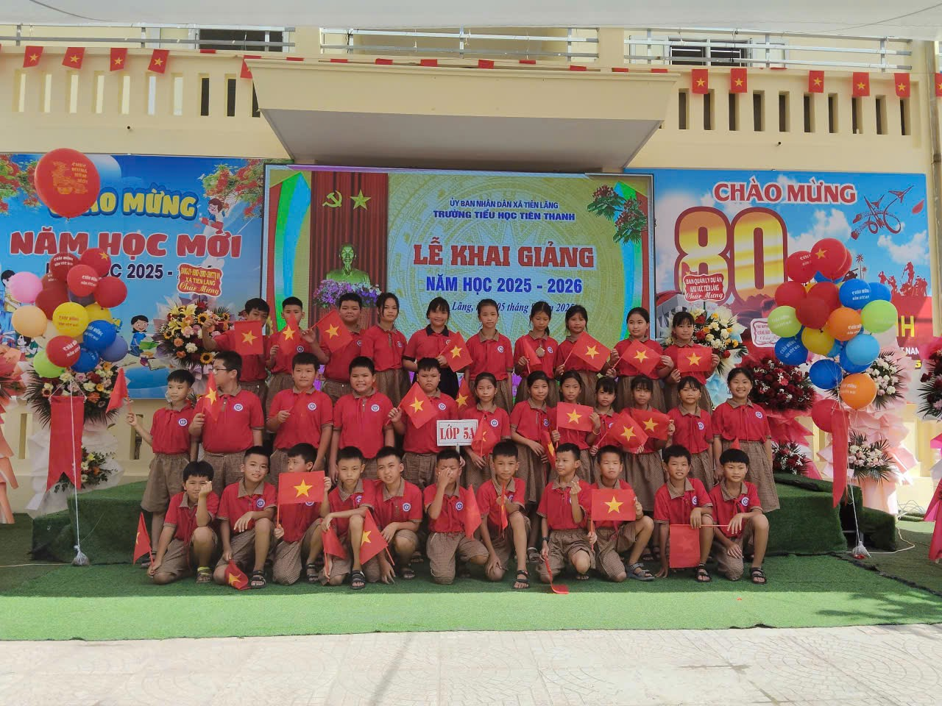

Slide 12
2. Đề xuất các ý tưởng cho hoạt động:
“Cùng làm nên kỉ niệm”

Slide 13
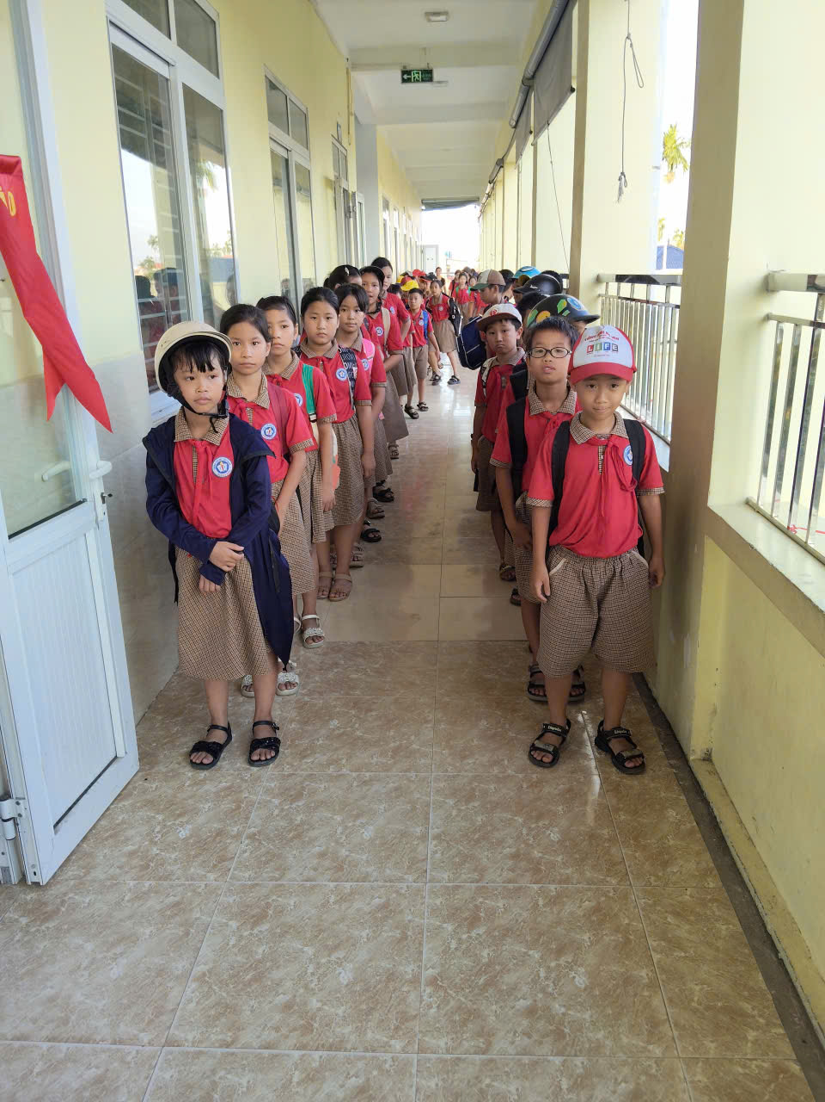
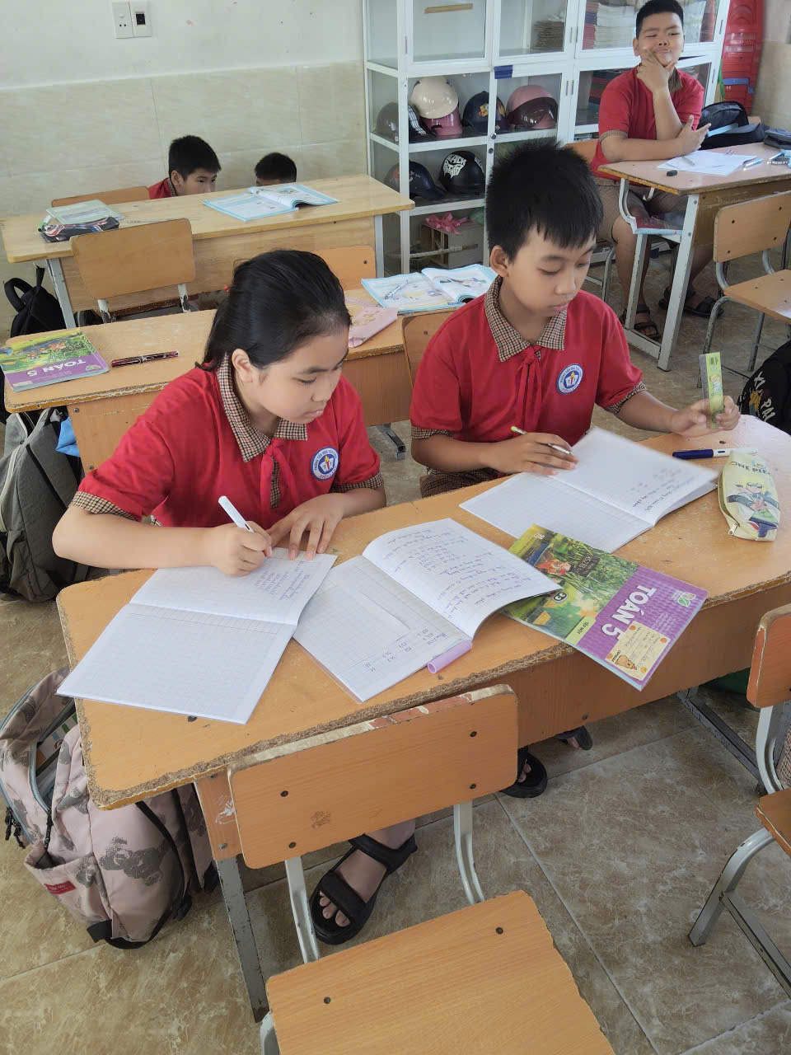
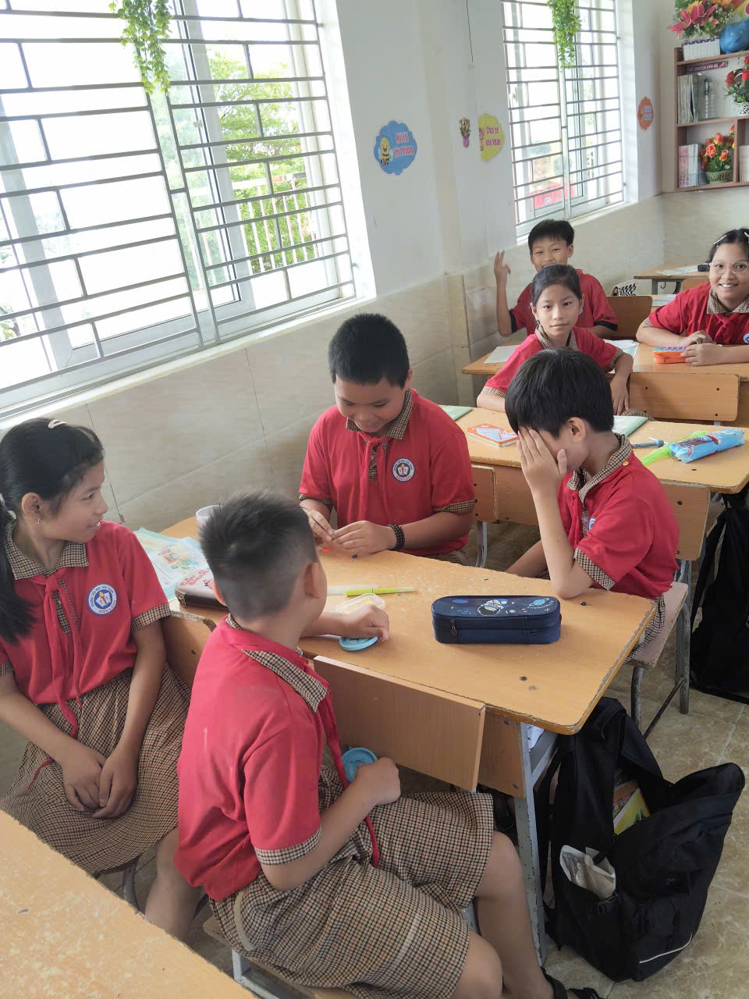
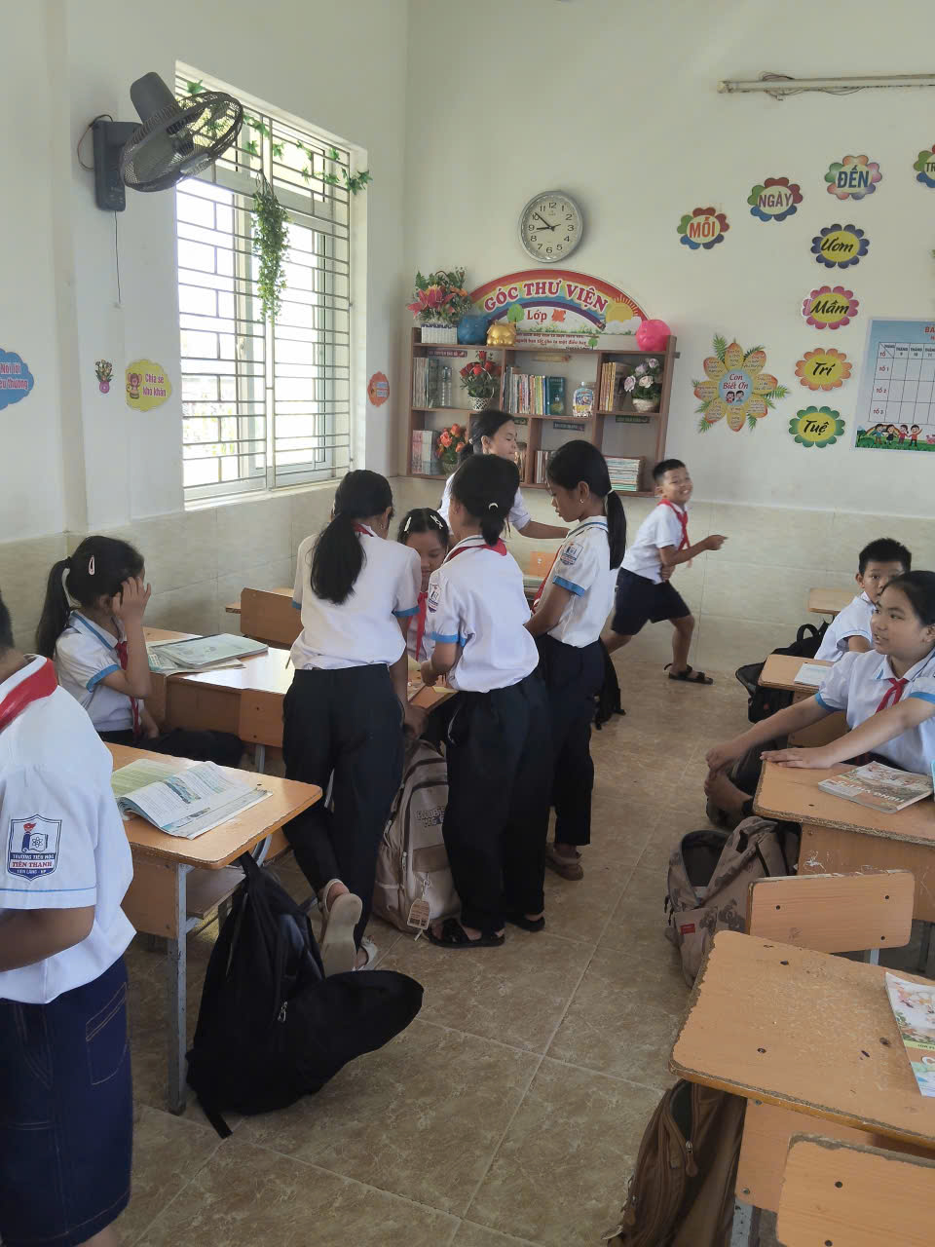
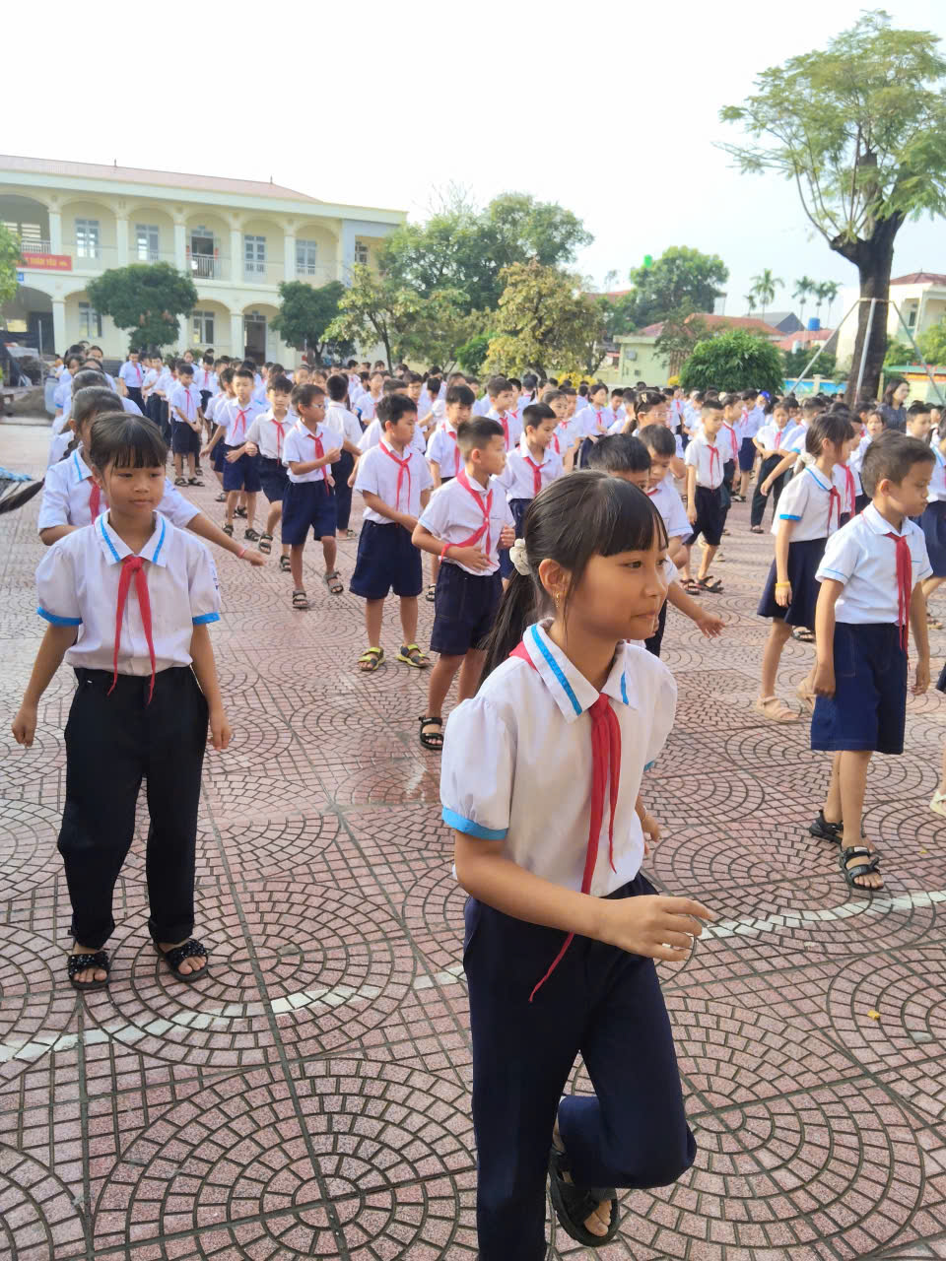
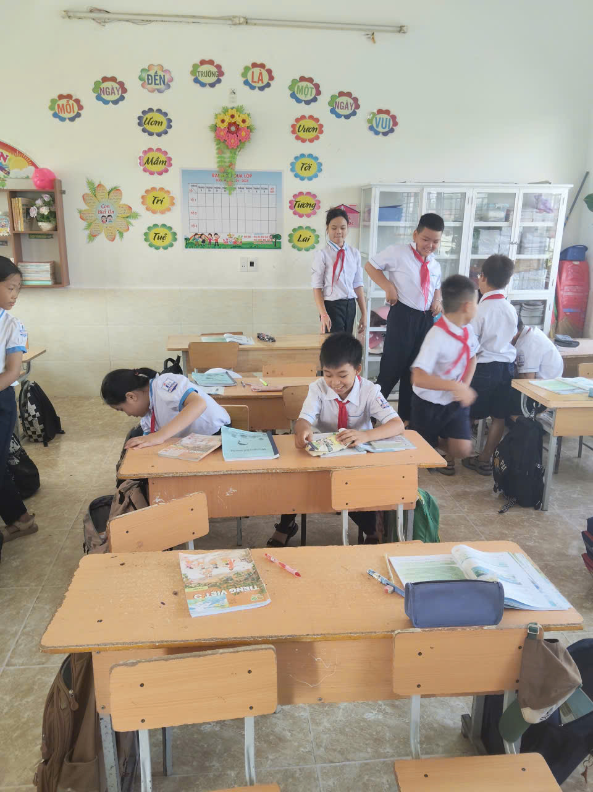
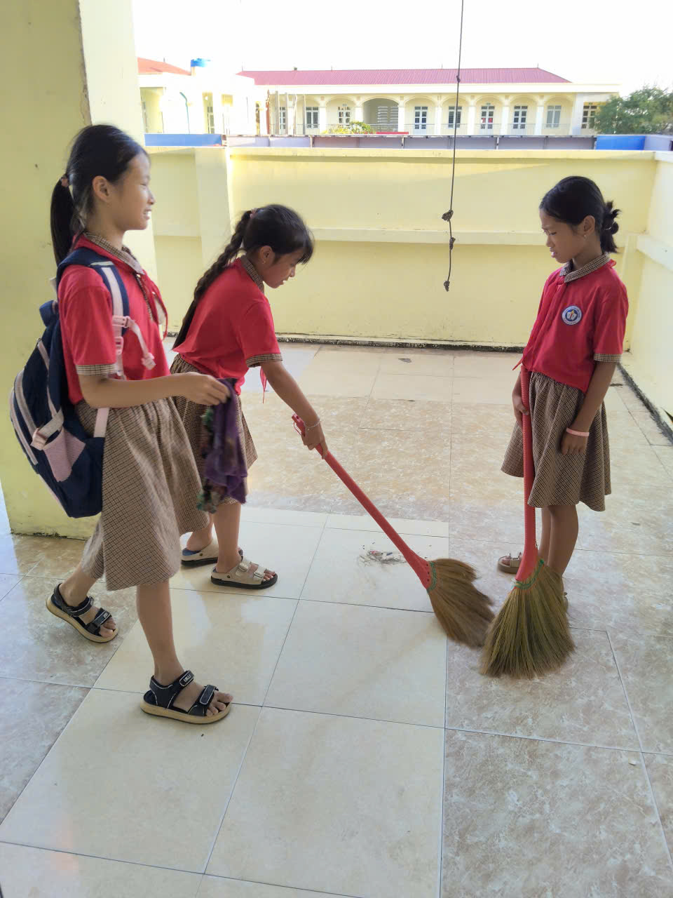
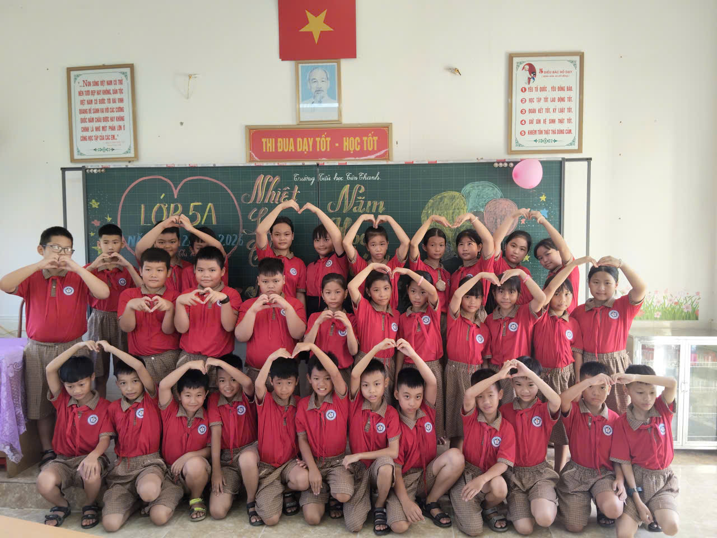
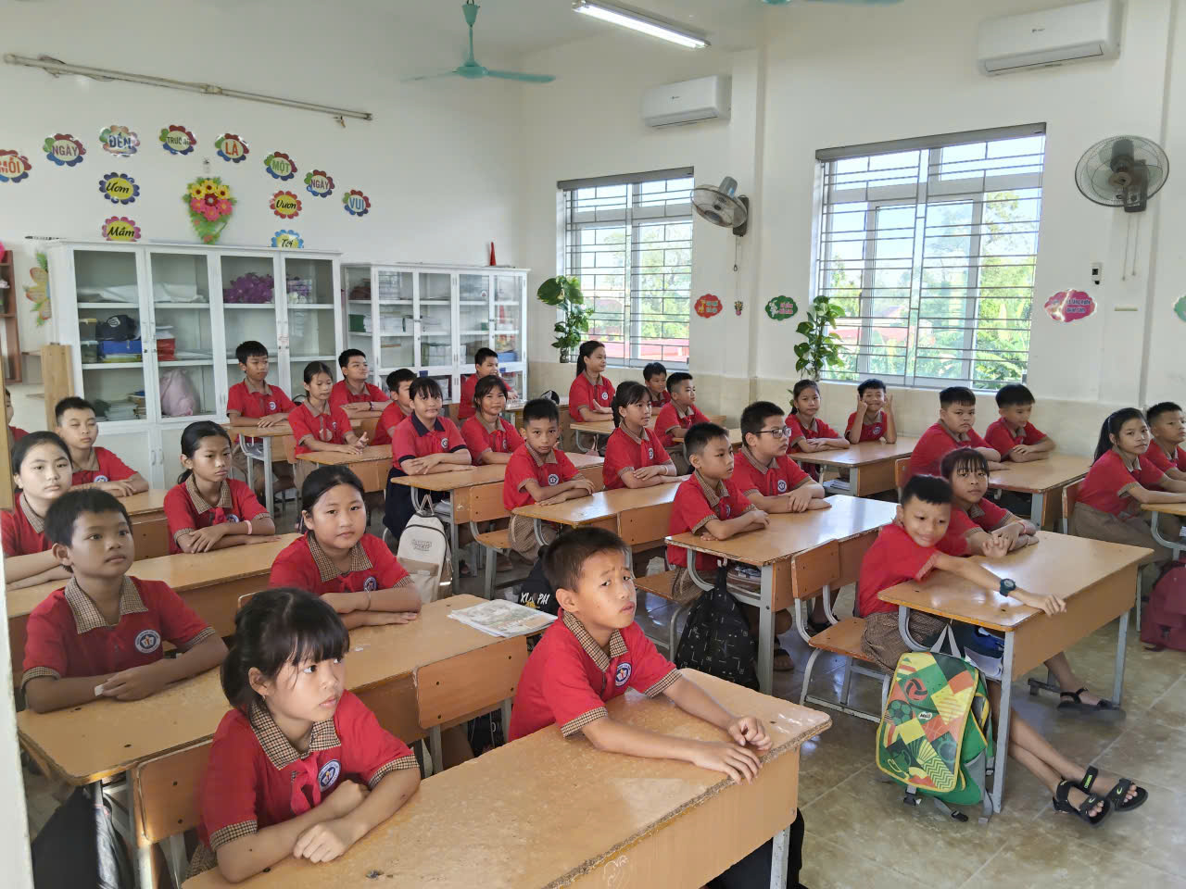

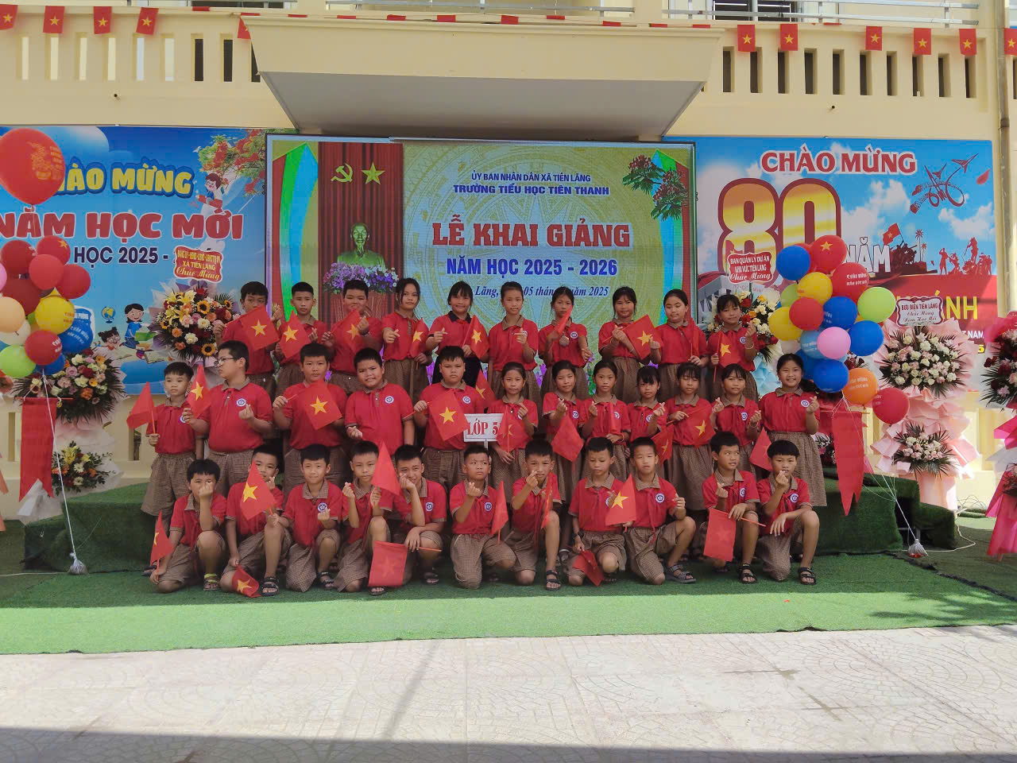



Những hình ảnh và khoảnh khắc đáng nhớ của 5A thân yêu!

Slide 14
“Đường xa vạn dặm
Thương nhau bằng gì
Thương bằng kỉ niệm
Mỗi mùa xuân đi…”
(Thụy Anh)

Slide 15






Xin kính chúc quý thầy cô và các em mạnh khoẻ

